Slide 1
הקרקע

Slide 2
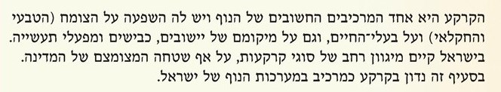
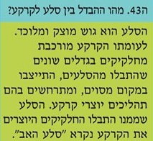
קרקע

Slide 3
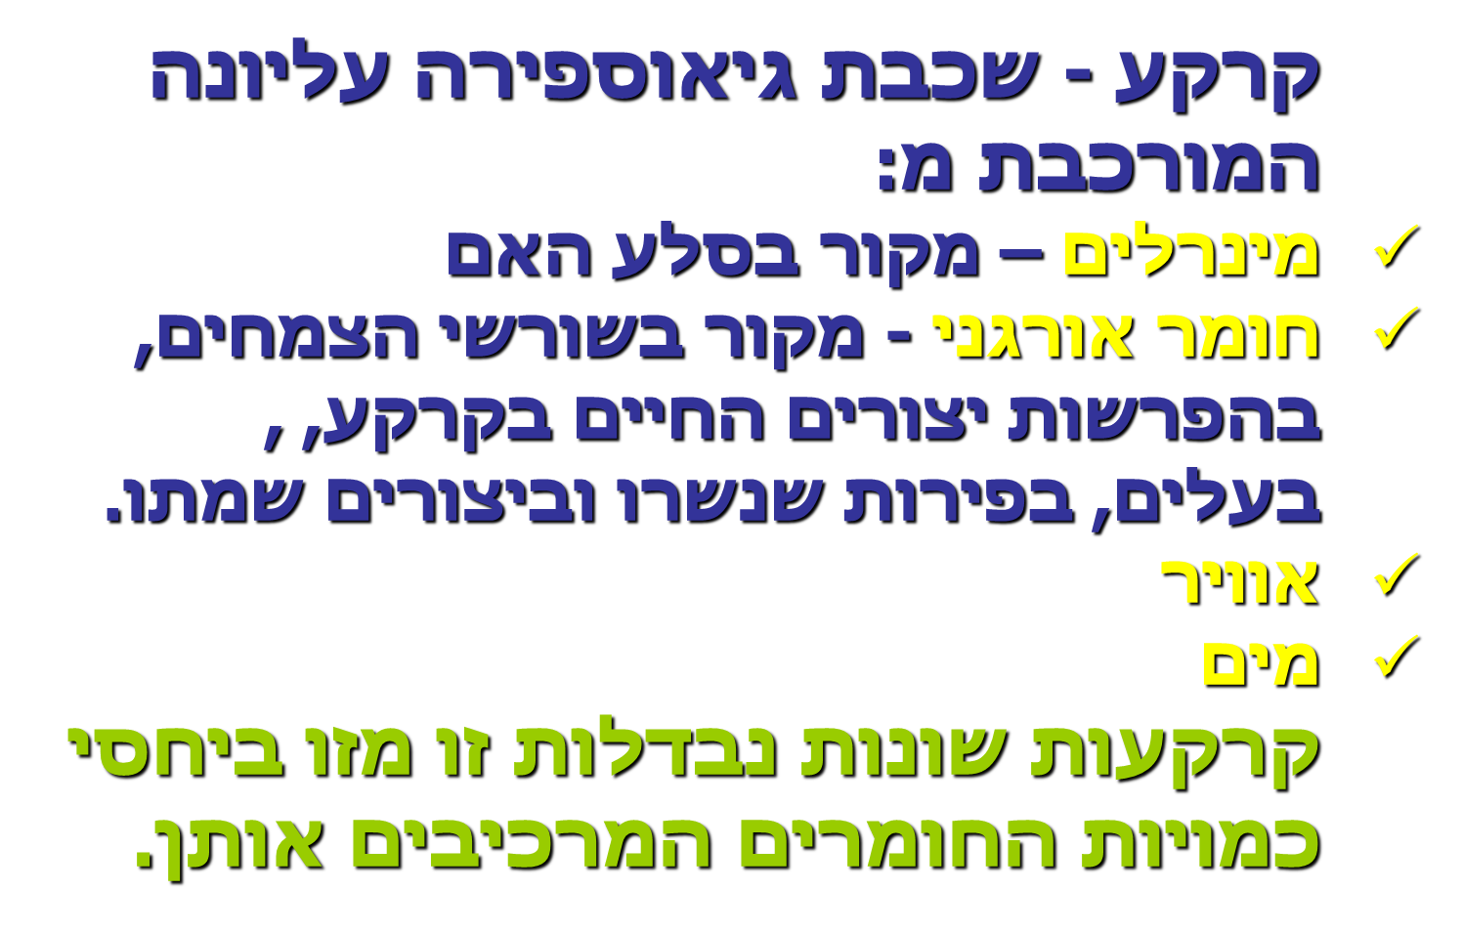
הקרקע ומרכיביה:

Slide 4
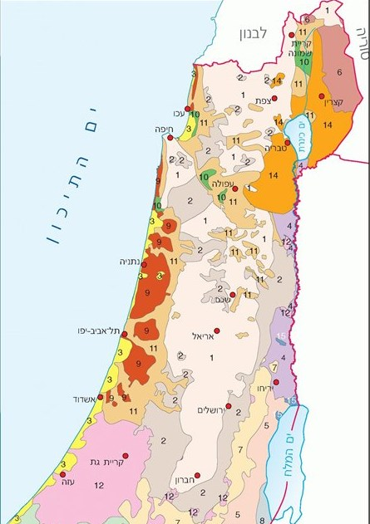
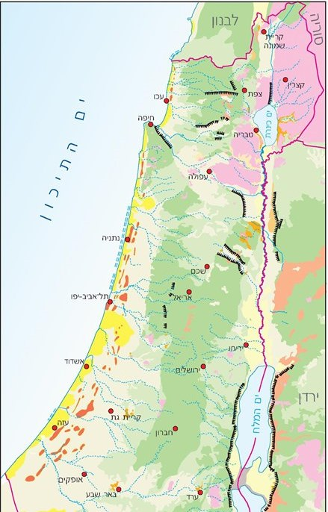
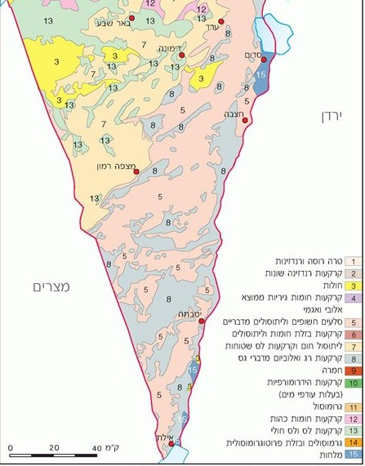
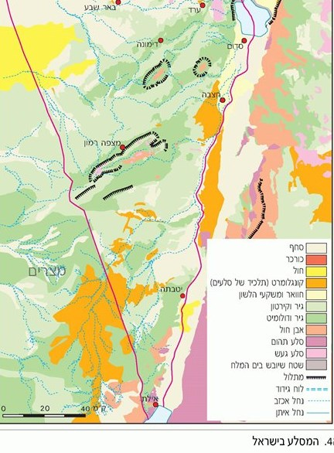
מסלע וקרקע
קרקעות שנוצרו על מדרונות הן רדודות.
קרקעות שנוצרו בעמקים הן עמוקות.
זמן היווצרות הקרקע הוא בין שנים בודדות לאלפי שנים.
קרקע עלולה להיסחף. לכן פעילות האדם יכולה לשמר קרקע או לפגוע בה (המלחה ו/או זיהום).

Slide 5
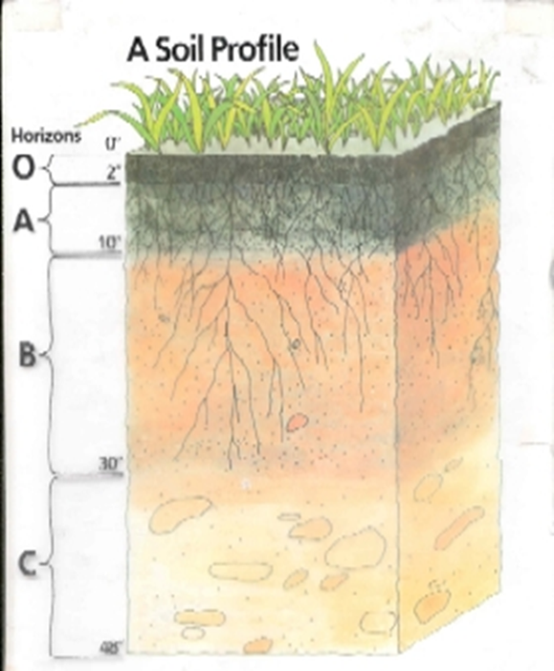
פרופיל הקרקע- מבנה
שכבה = אופק
נהוג לחלק פרופיל קרקע לשלשה אופקים:
אופק A – עליון - אופק שטיפה
אופק B – אופק צבירה
אופק C – אופק מעבר לסלע אב
אופק O –חומר אורגני.

Slide 6
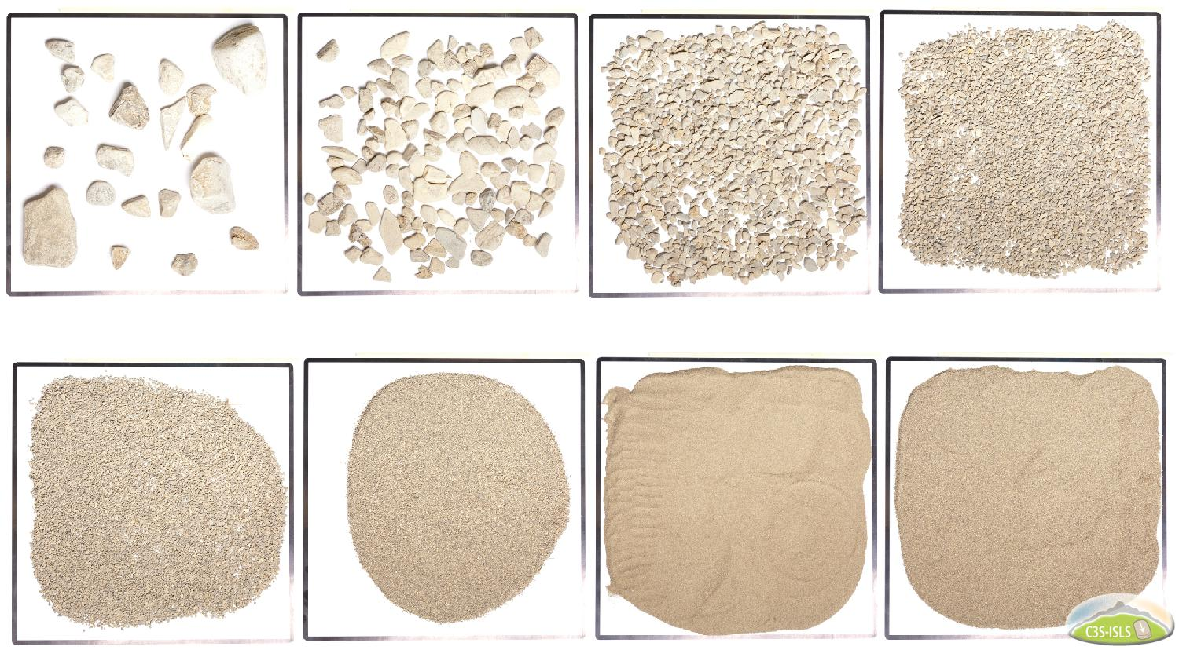
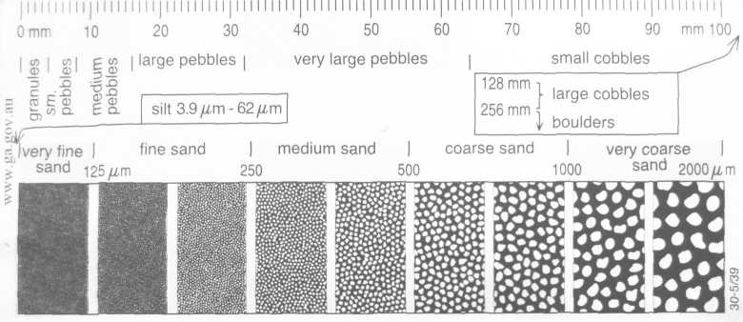
סוגי קרקעות
ישנן תכונות קרקע שקשורות לאופי הקרקע והן קבועות:
1) קרקע קלה – קרקע חולית: גסת גרגר
בעלת אחוז גבוה יחסית של חלקיקים גסים
(גודל חול) מים מחלחלים בה מהר. היא אינה הופכת בוציתית, והיא נוחה לעיבוד חקלאי.
2

Slide 7
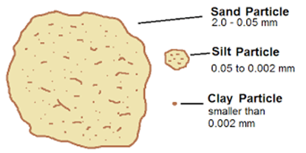
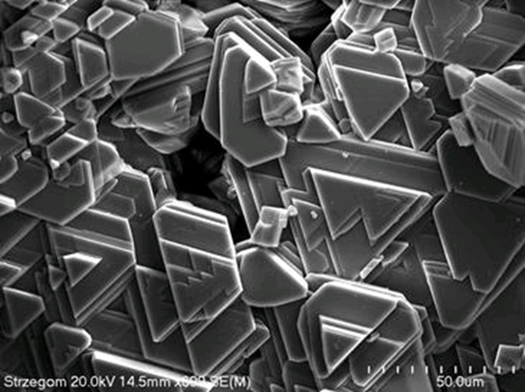
סוגי קרקעות (המשך)
2) קרקע כבדה – קרקע חרסיתית: דקת גרגר. עשירה בגרגרים זעירים (גודל חרסית) מים מחלחלים בה באיטיות, הופכת בוצית, ניתנת ללישה, והיא פחות נוחה לעיבוד חקלאי.
*חול וחרסית מתייחסים כאן לגודל
הגרגר

Slide 8
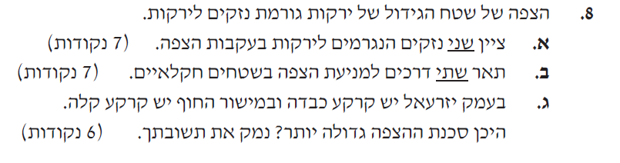
בגרות 2014

Slide 9
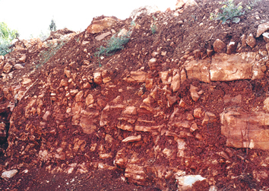
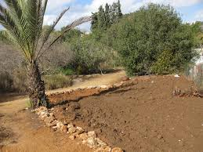
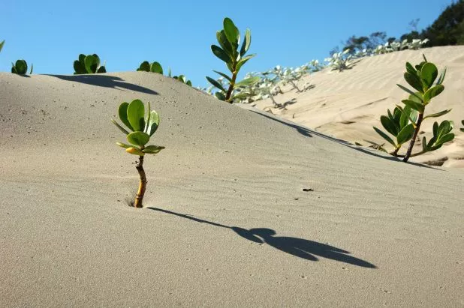
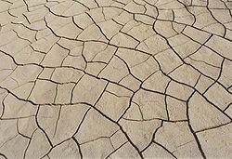

Slide 10
ש"ב- השוו בטבלה הבאה בין קרקע כבדה לקרקע קלה.
מאפיינים | קרקע כבדה | קרקע קלה

Slide 11
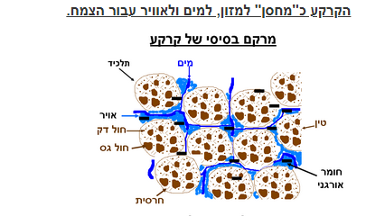
תלכידי קרקע

Slide 12
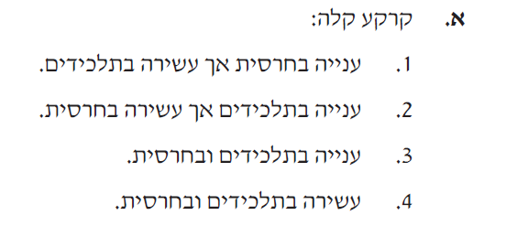
בגרות 2013
תשובה 3

Slide 13

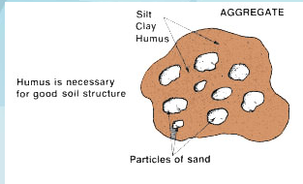
המבנה התלכידי והשפעתו על תכונות הקרקע
התלכיד (אגרגט) = יחידת המבנה הקטנה ביותר.
מבנה הקרקע הוא כיצד מסודרים הגרגרים המוצקים. אופן הסידור קובע מהו נפח הקרקע הכולל, ומה היחס בין הנפח של נקבובי קרקע לעומת חומר מוצק.

Slide 14
מרכיבי הקרקע
קרקעות שונות נבדלות זו מזו ביחסי כמויות החומרים המרכיבים אותן. יחס של: 1% חומר אורגני, 49% מינרלים, 25% מים ו- 25% אוויר, הוא יחס אידאלי לגידולי חקלאות שונים.
http://www.brainpop.co.il/he/category_8/subcategory_96/subjects_3031/

Slide 15
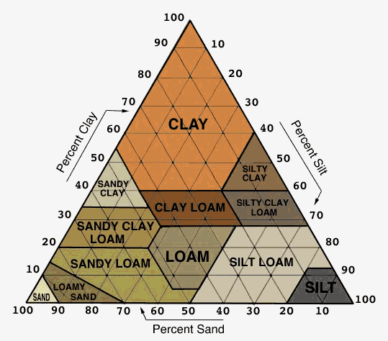

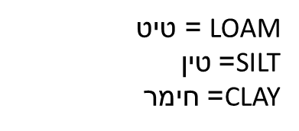
ההרכב המכני של הקרקע על פי השיטה הבין לאומית
אחוזי חימר
אחוזי טין
אחוזי חול

Slide 16
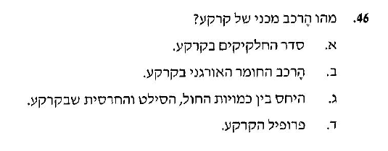
בגרות 2016
תשובה ג'

Slide 17
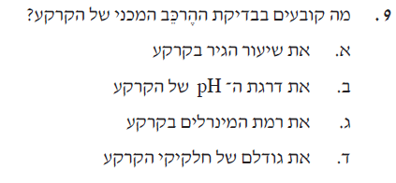
בגרות 2018
תשובה ד'

Slide 18
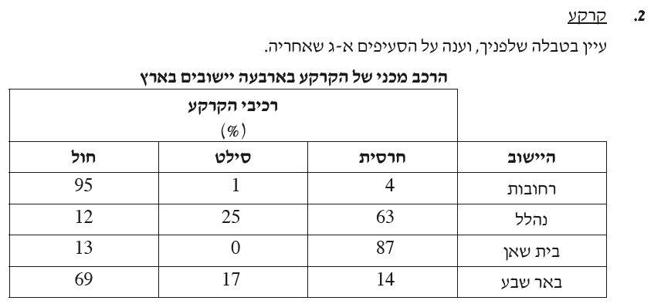
בגרות 2017

Slide 19
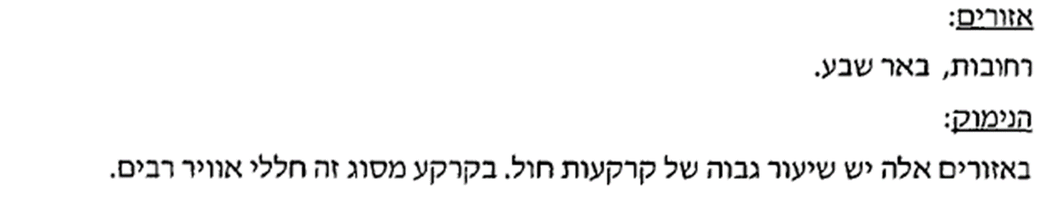
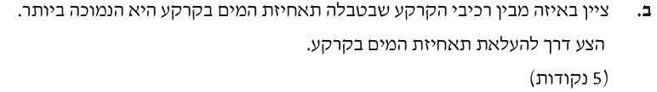
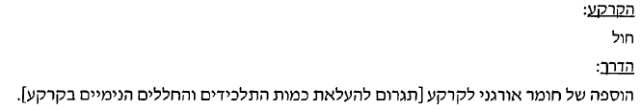

Slide 20


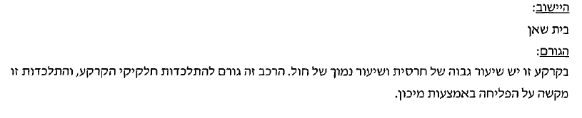

Slide 21
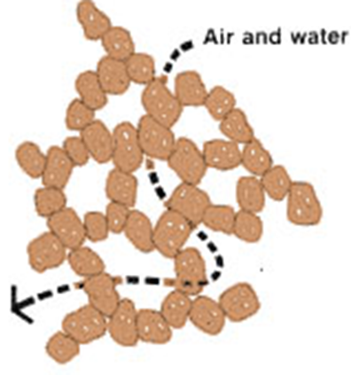
מבנה קרקע ומעבר אוויר ומים
למבנה הקרקע השפעה רבה על מעבר אוויר ומים בקרקע. ככל שהמעברים החופשיים גדולים ורבים יותר, כך יהיה קל יותר לשורשים להגיע אל המים והגזים שבקרקע.

Slide 22
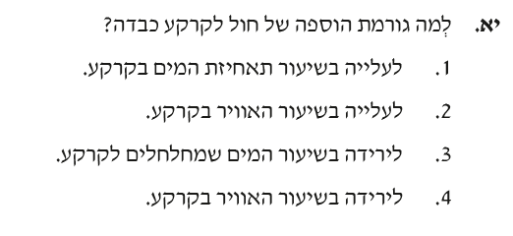
בגרות 2017
תשובה 2

Slide 23
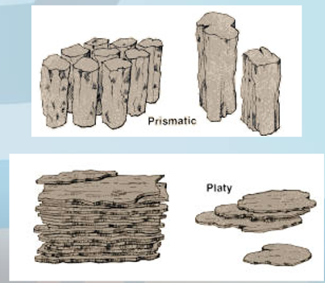
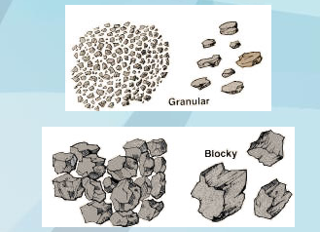
כדי לסווג קרקע חייבים לבדוק:
גודל גרגר- דק או עדין-->בינוני--> גס גרגר---> גס מאוד.
מבנה (סטרוקטורה)- אגוזי, לוחי, גרגרי, עמודי.
עמודי
גרגרי
אגוזי
לוחי

Slide 24
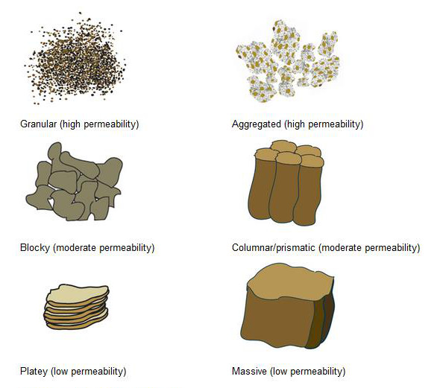
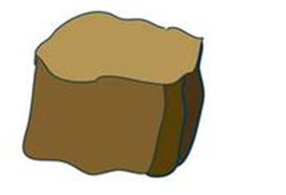
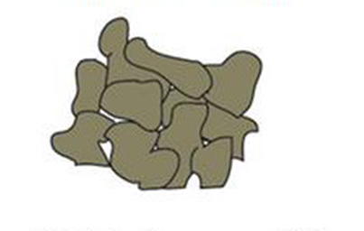
סוגי קרקע וחדירות מים- התאימו מספר לאות וציינו חדירות גבוהה, בינונית, נמוכה
3) מבנה גרגרי- חדירות _____
2)מבנה לוחי שטוח- חדירות _____
1) מבנה תלכידי- חדירות _____
6) מבנה לבנים- חדירות _____
5) מבנה מסיבי- חדירות _____
4) מבנה עמודי- חדירות _____
א
ג
ב
ד
ו
ה

Slide 25
סוגי קרקע וחדירות מים

Slide 26
סוגי קרקעות (המשך)
3) קרקע עמוקה- יש יותר מקום לשורשים מאשר בקרקעות שבהן הסלע קרוב לפני השטח.
לעומת זאת ישנן תכונות של הקרקע שהן משתנות; חלקן משתנה כתוצאה מהשפעת האקלים וחלקן משתנה כתוצאה משינויים שחלים בקרקע בתגובה לטיפולים שונים. כך למשל סוגים שונים של טיפולים חקלאיים ישפיעו על כמות החומר האורגני בקרקע, על המבנה של הקרקע, על יכולתה לאצור חומרי הזנה ומים ועל המגוון היצורים החיים בה.

Slide 27
קרקע במערכת ים-תיכונית
עיקר הפעילות היא בחורף (יותר גשום).
בתקופה הזו הצמחייה עשירה יותר וכמות המיקרואורגניזמים גדולה יותר. זה מאיץ את הפעילות בקרקע.
מערכות השורשים עוצרות את סחיפת הקרקע ומגדילות את כמות החללים בקרקע.
מליחות הקרקע עולה בקרבת הים בגלל רסס הים. בהרים, מי הגשמים ממיסים את הסלע ומסיעים מלחים למקומות נמוכים. המים מתאדים כשהחום מגיע (לאחר עונת הגשמים) ומשאירים אחריהם קרקע מלוחה יותר.

Slide 28
סוגי קרקעות באקלים ים-תיכוני

Slide 29
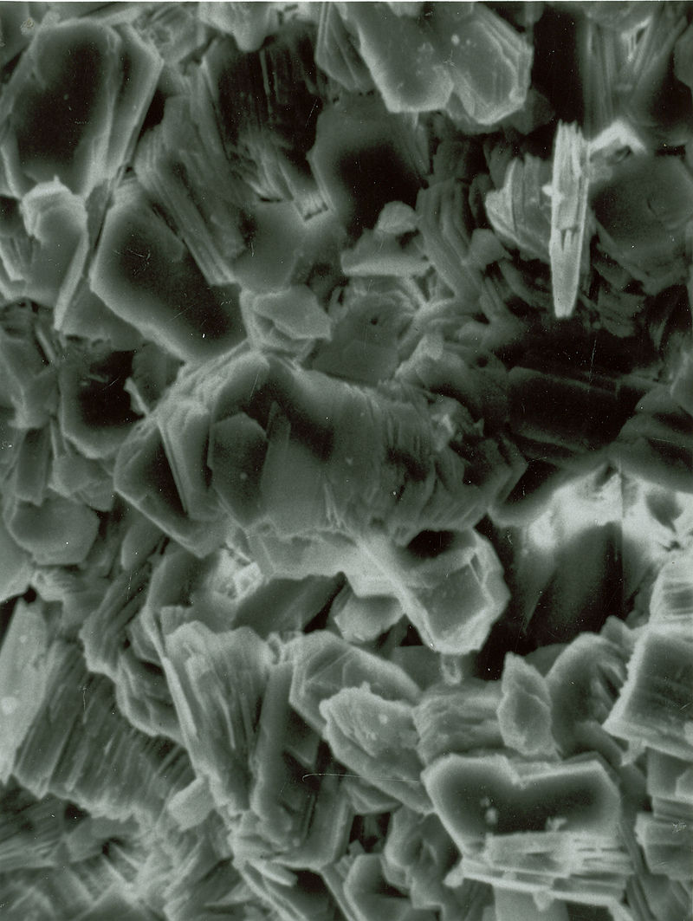
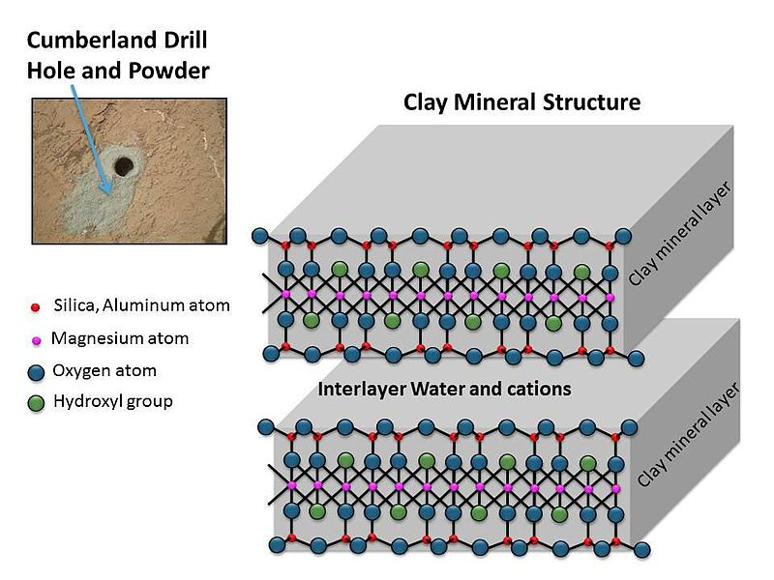
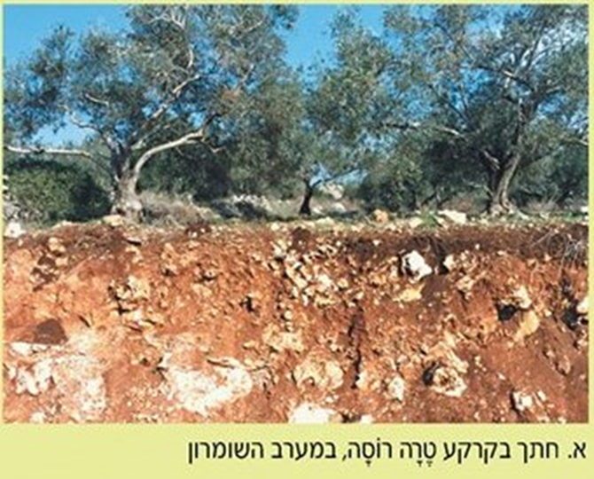
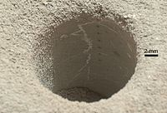
קרקע טרה-רוסה (terra rossa -"אדמה אדומה")
קרקע אדמדמה חרסיתית המתפתחת כתוצאה מבליה של סלעי גיר ודולומיט קשים בתנאי אקלים לחים. הגיר נשטף בתהליך היווצרותה. הטרה רוסה היא קרקע פורייה. עיבודה מחייב סיקול ובנייה של טרסות.
בהעדר גיר נשארות תחמוצות ברזל ומכאן הצבע האדמדם.
הגדלה פי 1,340
קידוח במאדים 1.63 ס"מ

Slide 30
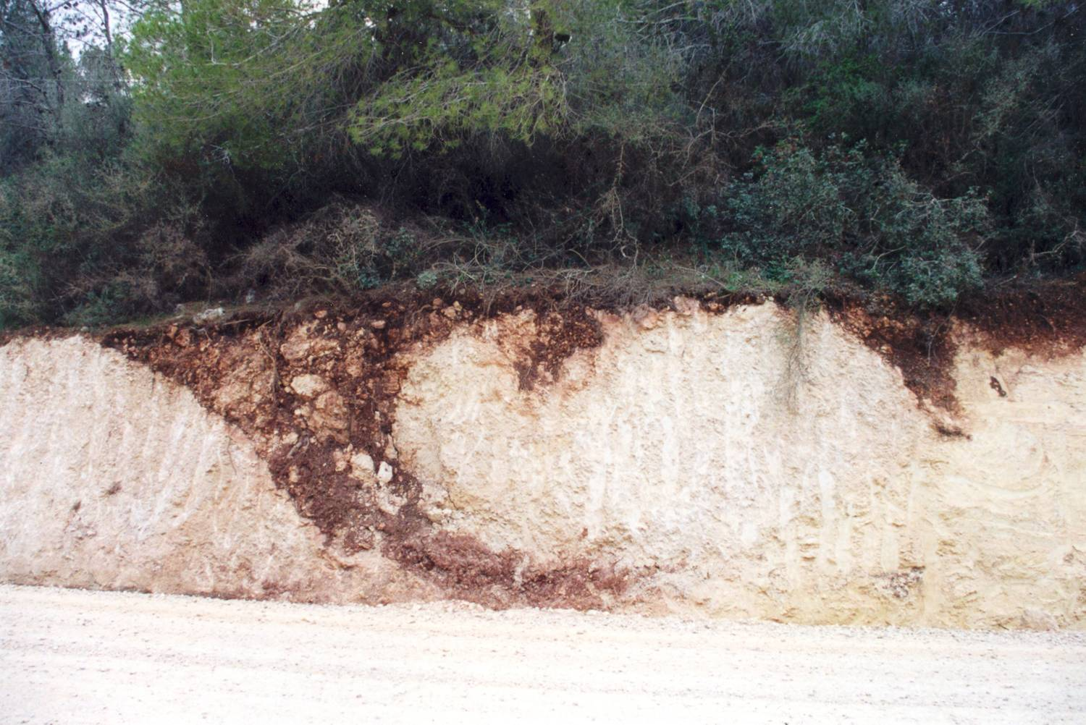
טרה רוסה (המשך)

Slide 31
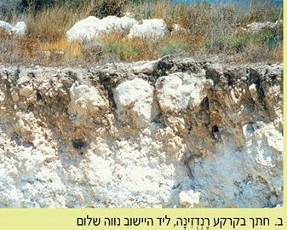
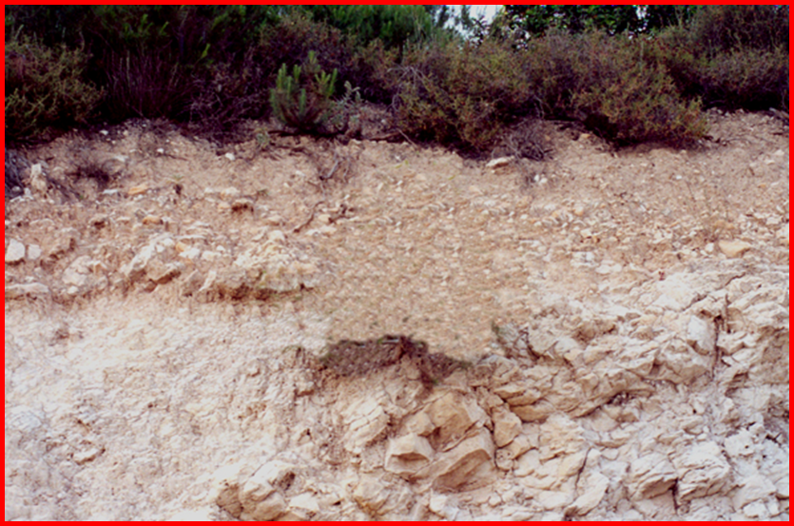
2) רנדזינה: קרקע הנוצרת מסלעי גיר רכים וקירטון. צבעיה חום בהיר מאוד או אפור. קרקעות הרנדזינה הן עמוקות למדי, וכאשר הן מתפתחות על מדרונות מתונים נוח לגדל בהן גידולים חקלאיים. הרנדזינה עשירה בגיר (שלא נשטף עם מים מסלע האב), והחומר האורגאני מתרכז בה באופק a(האופק העליון)

Slide 32
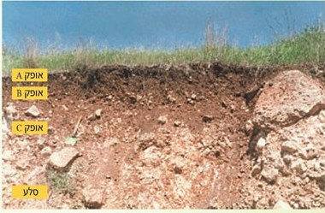
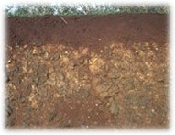
3) קרקע בזלת: קרקע כבדה חומה וכהה, ולעתים בגוון חום-אדום, שחור או אפור. התפתחה מסלעי הבזלת, אשר באזורים הגשומים הם מתבלים בקלות יחסית. לרוב היא דקת-גרגר, והחומר האורגאני בה מועט (מעל 40% חרסית ודלה בגיר). קרקעות הבזלת הן בדרך כלל רדודות, עומקן אינו עולה על חצי מטר, ורציפותן נפסקת על ידי מחשופי סלע.

Slide 33
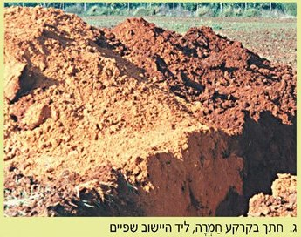
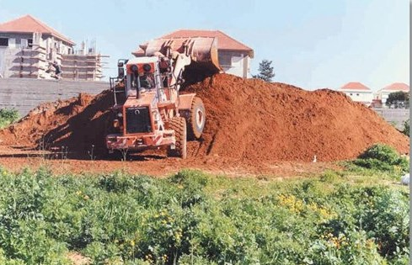
4) חמרה (בערבית, אדום): קרקע שנוצרה מדיונות חול עתיקות שהתייצבו. גרגרי החול צופו במינראלים ובתחמוצות של ברזל, אלומיניום, ומנגן. עומקה מגיע לעתים למטרים אחדים. היא מאווררת ומנוקזת היטב, אבל דלה בחומרי מזון לצומח. משמשת מצע נוח לחקלאות, אם כי יש לדשן אותה בהתמדה. קרקעות החמרה אינן מתפתחות כיום, ולמעשה הן מתמעטות מפני שמשתמשים בהן לצורכי בנייה.

Slide 34
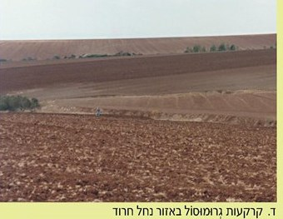
5) גרומוסול: חומר האב הוא חרסית, שהגיעה למקום היווצרות הקרקע על ידי הרוח או שנוצרה במקום על ידי בליה. לאחר תהליכי ההיווצרות הראשונים מוסעת הקרקע על-ידי המים ושוקעת באזורים נמוכים, שם נוספים לה חומרים מהקרקעות המקומיות וחומרים שהוסעו על-ידי הרוח. קרקעות הגרומוסול טובות לעיבוד חקלאי. כמות החומר האורגאני בהן בינונית, וכמות הגיר משתנה. לחלקן בעיות ניקוז. חלקן קרקעות מלוחות, שיש לטפל במליחותן לפני עיבוד חקלאי.

Slide 35
סוגי קרקעות (המשך)
2) קרקע _______ – קרקע חרסיתית: דקת גרגר. עשירה בגרגרים זעירים (גודל חרסית) מים מחלחלים בה באיטיות, הופכת בוצית, ניתנת ללישה, והיא פחות נוחה לעיבוד חקלאי.

Slide 36
סוגי קרקעות (המשך)
3) קרקע עמוקה- יש יותר מקום לשורשים מאשר בקרקעות שבהן הסלע קרוב לפני השטח.
לעומת זאת ישנן תכונות של הקרקע שהן משתנות; חלקן משתנה כתוצאה מהשפעת האקלים וחלקן משתנה כתוצאה משינויים שחלים בקרקע בתגובה לטיפולים שונים. כך למשל סוגים שונים של טיפולים חקלאיים ישפיעו על כמות החומר האורגני בקרקע, על המבנה של הקרקע, על יכולתה לאצור חומרי הזנה ומים ועל המגוון היצורים החיים בה.

Slide 37
סוגי קרקעות באקלים מדברי

Slide 38
קרקע רג

Slide 39
קרקע ליתוסול

Slide 40
קרקע לס

Slide 41
מרקם קרקע

Slide 42
חומציות ומליחות קרקע

